Slide 1
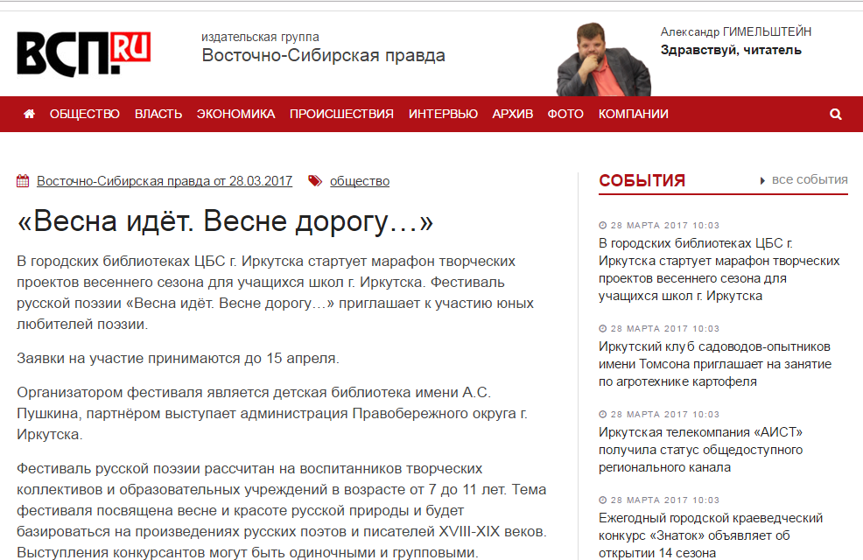

Slide 2
Софья Прокофьева «Лоскутик и Облако»
Глава 1. О ЧЕМ ДУМАЛА СТАРАЯ ЛОШАДЬ ДЯДЮШКИ БУЛЯ
Глава 2. ЛОСКУТИК
Глава 3. БЕЛЫЙ ЛЕВ НА ПОДОКОННИКЕ
Глава 4. БАРБАЦУЦА
Глава 5. ЖАБА РОЗИТТА
Глава 6. ДЕНЬ РОЖДЕНИЯ
Глава 7. ДВЕНАДЦАТЬ БЕЛЫХ ПОКУПАТЕЛЕЙ В ЛАВКЕ МЕЛЬХИОРА
Глава 8. ДЕНЬ РОЖДЕНИЯ ПО-ОБЛАЧНОМУ
Глава 9. БЕЛОЕ КРУЖЕВНОЕ ПЛАТЬЕ
Глава 10. УДИВИТЕЛЬНОЕ ПРОИСШЕСТВИЕ НА ЗАКАТЕ
Глава 11. КРЕСЛО, УЛЕТЕВШЕЕ В ОКНО
Глава 12. ЧЕРНЫЙ ГОЛУБЬ
Глава 13. КТО ЖЕ ЭТО БЫЛ, В КОНЦЕ КОНЦОВ?
Глава 14. УДИВИТЕЛЬНОЕ ПРОИСШЕСТВИЕ В ТРАКТИРЕ «ХОРОШО ПРОЖАРЕННЫЙ ЛЕБЕДЬ»
Глава 15. ЧТО НАДО СДЕЛАТЬ, ЧТОБЫ УГОВОРИТЬ ОБЛАКО СЕСТЬ В КАРЕТУ
Глава 16. СЛЫШ УЗНАЕТ КОЕ-ЧТО ОЧЕНЬ ВАЖНОЕ
Глава 17. ХУДОЖНИК ВЕРМИЛЬОН ЗНАКОМИТСЯ С ЖАБОЙ РОЗИТТОИ
Глава 18. БЛАГОРОДНОЕ СОСТЯЗАНИЕ ВОДОХЛЕБОВ
Глава 19. ПУТЕШЕСТВИЕ НА БЛЮДЕ МАННОЙ КАШИ

Slide 3
ВОЗДЕЙСТВИЕ ЦВЕТА НА ЧЕЛОВЕКА
Оранжевый – вызывает легкое возбуждение, ускоряет кровообращение, способствует пищеварению.
Желтый – стимулирует умственную деятельность.
Зеленый – нежный, умиротворяющий спокойный.
Голубой – снижает кровяное давление, успокаивает.
Синий – обусловливает серьезность, строгость в поведении.
Фиолетовый – возбуждает деятельность сердца и легких, увеличивает сопротивляемость организма простудным заболеваниям.

Slide 4
ВОЗДЕЙСТВИЕ ЦВЕТА НА ЧЕЛОВЕКА
Оранжевый – вызывает легкое возбуждение, ускоряет кровообращение, способствует пищеварению.
Желтый – стимулирует умственную деятельность.
Зеленый – нежный, умиротворяющий спокойный.
Голубой – снижает кровяное давление, успокаивает.
Синий – обусловливает серьезность, строгость в поведении.
Фиолетовый – возбуждает деятельность сердца и легких, увеличивает сопротивляемость организма простудным заболеваниям.

Slide 5
ВОЗДЕЙСТВИЕ ЦВЕТА НА ЧЕЛОВЕКА
Оранжевый – вызывает легкое возбуждение, ускоряет кровообращение, способствует пищеварению.
Желтый – стимулирует умственную деятельность.
Зеленый – нежный, умиротворяющий спокойный.
Голубой – снижает кровяное давление, успокаивает.
Синий – обусловливает серьезность, строгость в поведении.
Фиолетовый – возбуждает деятельность сердца и легких, увеличивает сопротивляемость организма простудным заболеваниям.

Slide 6
Форматирование символов
Имеется много возможностей форматирования символов. Можно менять шрифт (Arial) и размер (20) шрифта (24), можно менять начертание шрифта, например, использовать полужирное начертание, курсив или полужирный курсив. Имеются дополнительные возможности, такие как одинарное подчеркивание, подчеркивание только слов, двойное подчеркивание, пунктирное подчеркивание. Текст можно также зачеркнуть, сделать верхним или нижним индексом, сместить вверх или вниз, написать малыми прописными буквами или просто прописными буквами. Текст может быть уплотненным (на1,4 пт) или разреженным (на 1,8 пт). Цвет шрифта может быть различным, например, красным. Текст может быть скрытым, т.е. не выводиться на печать и экран.

Slide 7
Форматирование символов
Имеется много возможностей форматирования символов. Можно менять шрифт (Arial) и размер (20) шрифта (24), можно менять начертание шрифта, например, использовать полужирное начертание, курсив или полужирный курсив. Имеются дополнительные возможности, такие как одинарное подчеркивание, подчеркивание только слов, двойное подчеркивание, пунктирное подчеркивание. Текст можно также зачеркнуть, сделать ^{верхним} или _{нижним} индексом, сместить вверх или вниз, написать Малыми Прописными Буквами или просто прописными буквами. Текст может быть уплотненным (на1,4 пт) или разреженным (на 1,8 пт). Цвет шрифта может быть различным, например, красным. Текст может быть скрытым, т.е. не выводиться на печать и экран.

Slide 8
Программное обеспечение
Системное программное обеспечение Операционные системы Windows Linux Mac OC Сервисные программы Программы обслуживания дисков Архиваторы Антивирусные программы Коммуникационные программы Прикладное программное обеспечение Приложения общего назначения Текстовые редакторы Word Writer Электронные таблицы Графические редакторы Paint Gimp Редакторы презентаций Приложения специального назначения Издательские системы Бухгалтерские программы Математические пакеты Геоинформационные системы Системы программирования Лого Паскаль

Slide 9
Программное обеспечение

Slide 10
Единицы измерения
количества информации
1 байт = 8 бит
1 Килобайт = 2¹⁰ байт
1 Мегабайт = 2¹⁰ Кбайт = 2²⁰ байт
1 Гигабайт = 2¹⁰ Мбайт = 2²⁰ Кбайт = 2³⁰ байт

Slide 11
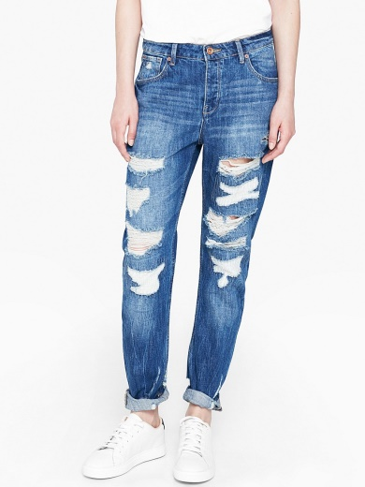
Перевод текста
The history of jeans
Do you want to know the history of jeans? In 1850 a young man, Levi Strauss, came to California from Germany. California was famous for its gold. Many people were working there. They were looking for gold and needed strong clothes. First Levi Strauss sold canvas to workers. Canvas was strong and soon Levi used it to make jeans. All workers liked his jeans and bought them. His first jeans had no colour. Then Levi coloured his jeans. Today everyone in the world knows the famous blue jeans of Levi Strauss.
История джинсов
Хотите знать историю джинсов? В 1850 году молодой человек, Леви Страус, приехал в Калифорнию из Германии. Калифорния славилась своим золотом. Там работало много людей. Они искали золото и нуждались в прочной одежде. Первым Леви Страус продал ткань рабочим. Ткань был прочной, и вскоре Леви использовал его для изготовления джинсов. Все работники любили его джинсы и покупали их. Его первые джинсы не имели цвета. Тогда Леви покрасил джинсы. Сегодня каждый в мире знает знаменитые голубые джинсы Леви Страус.

